Slide 1
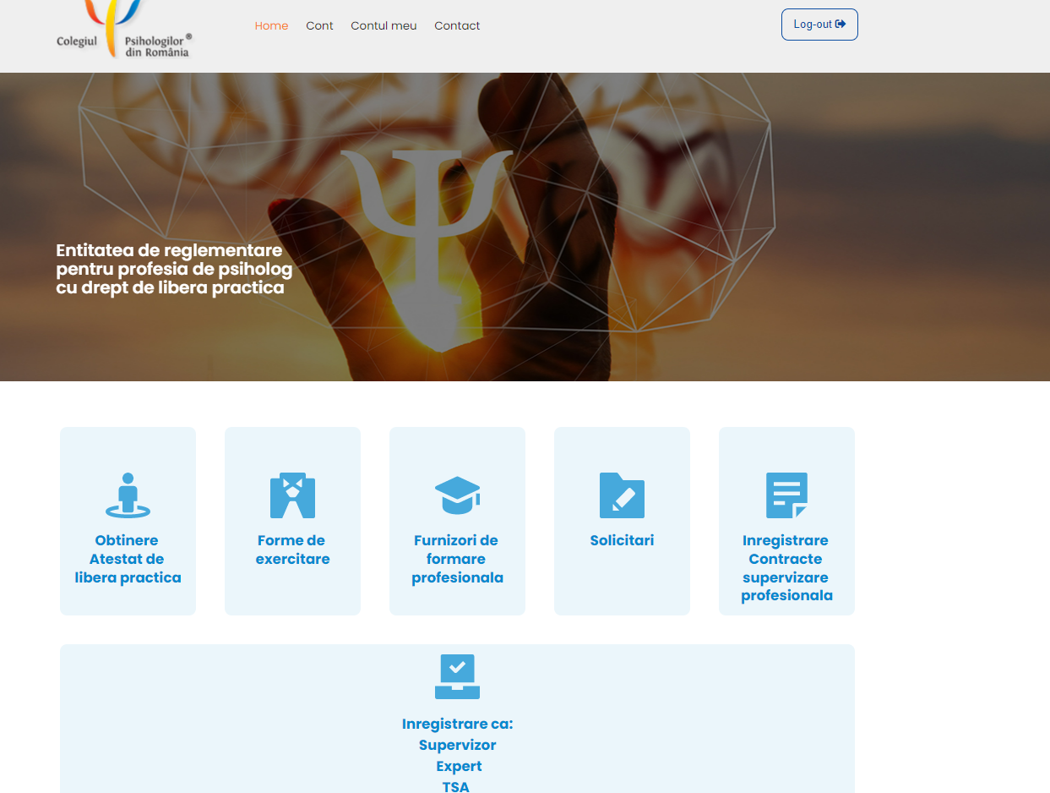
Documenta DMS DEMO APLICATIE
Colegiul Psihologilor
din Romania
Implementare Documenta Enterprise in cadrul organizatiei profesionale
https://se-stage.alegericpr.ro/

Slide 2
PORTAL – DOUMENTA DMS DEMO APLICATIE
https://se-stage.alegericpr.ro/
Accesarea paginii web
https://se-stage.alegericpr.ro/

Slide 3
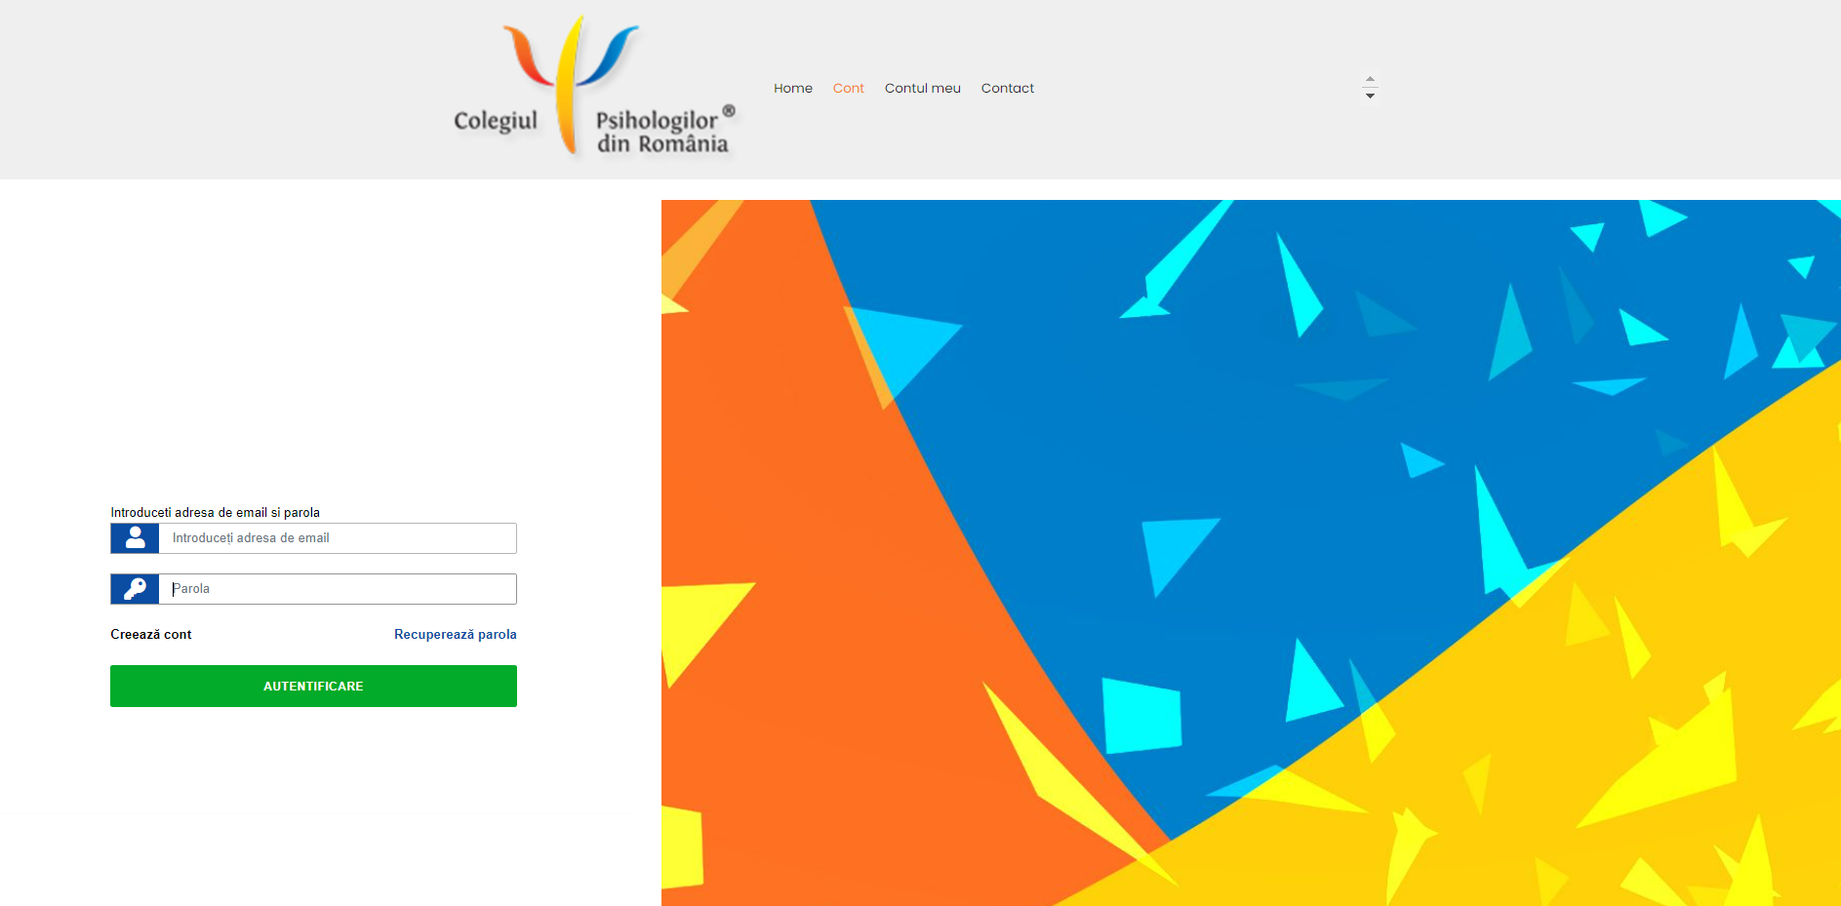
PORTAL – DOCUMENTA DMS DEMO APLICATIE
Autentificare Portal
Utilizatorul trebuie sa introduca adresa de email, parola si sa se autentifice in PORTAL.
https://se-stage.alegericpr.ro/

Slide 4
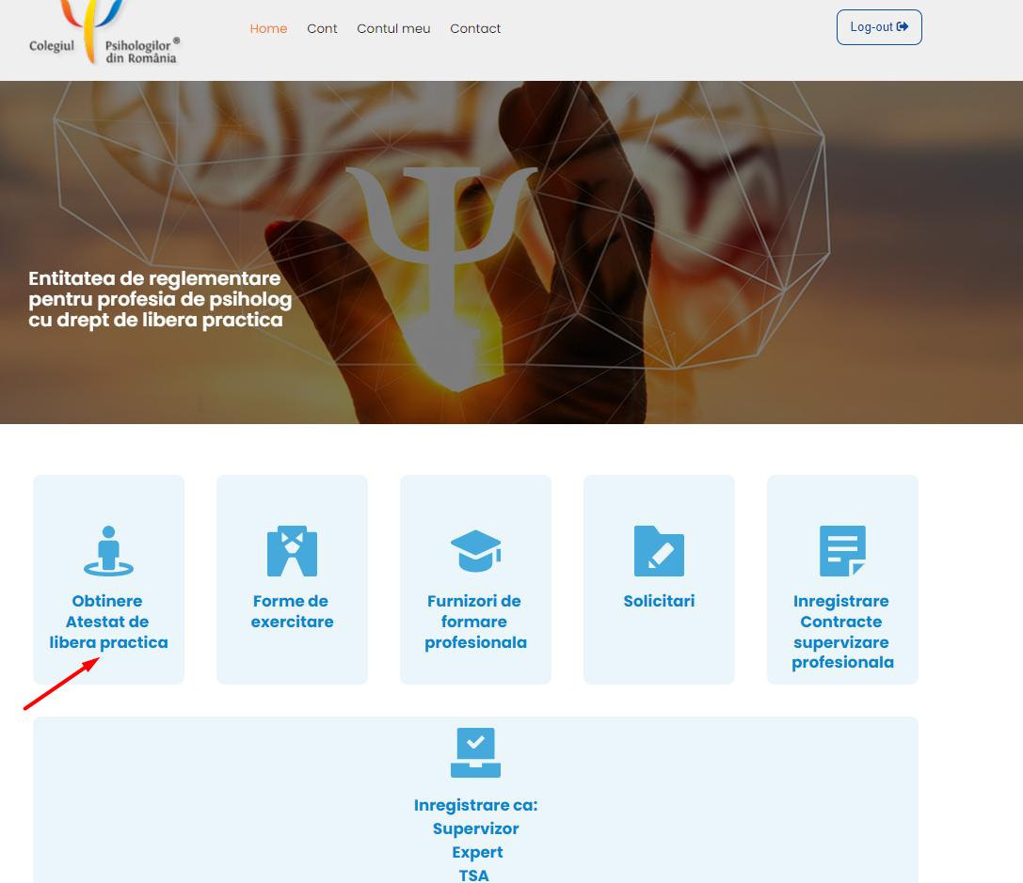
PORTAL – DOCUMENTA DMS DEMO APLICATIE
Accesare serviciu “Obtinere Atestat de Libera Practica”
Pe pagina principala selectam sectiunea dorita, in cazul de fata: ‘’Obtinere Atestat de Libera Practica’’.
https://se-stage.alegericpr.ro/

Slide 5
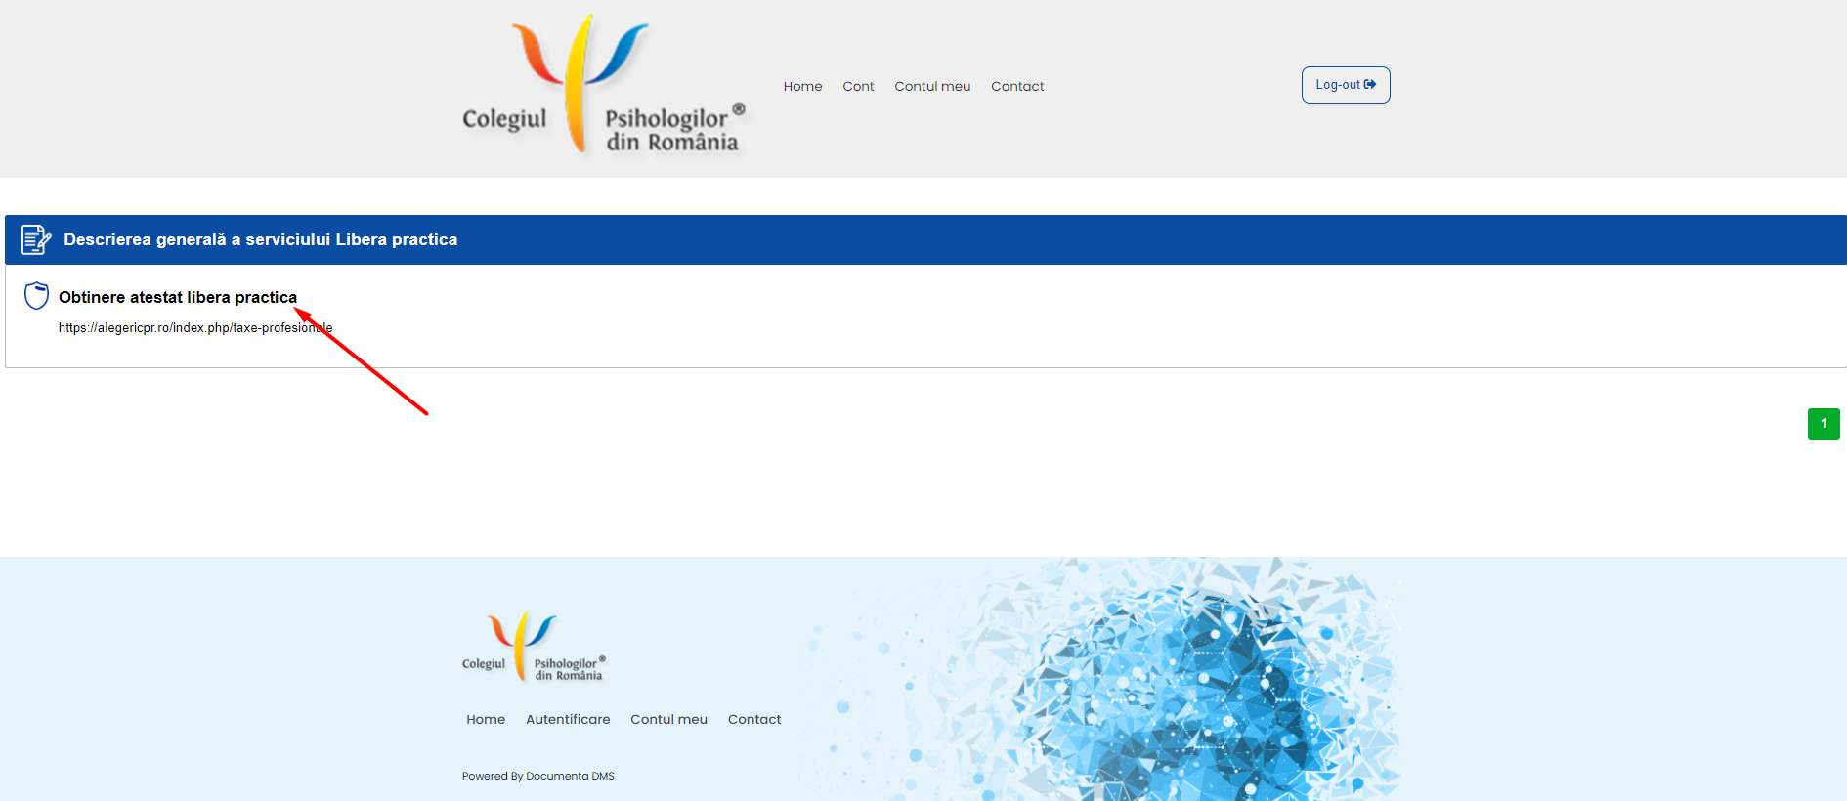
PORTAL – DOCUMENTA DMS DEMO APLICATIE
Accesare serviciu “Obtinere Atestat de Libera Practica”
Utilizatorul selecteaza serviciul de care are nevoie.
https://se-stage.alegericpr.ro/

Slide 6
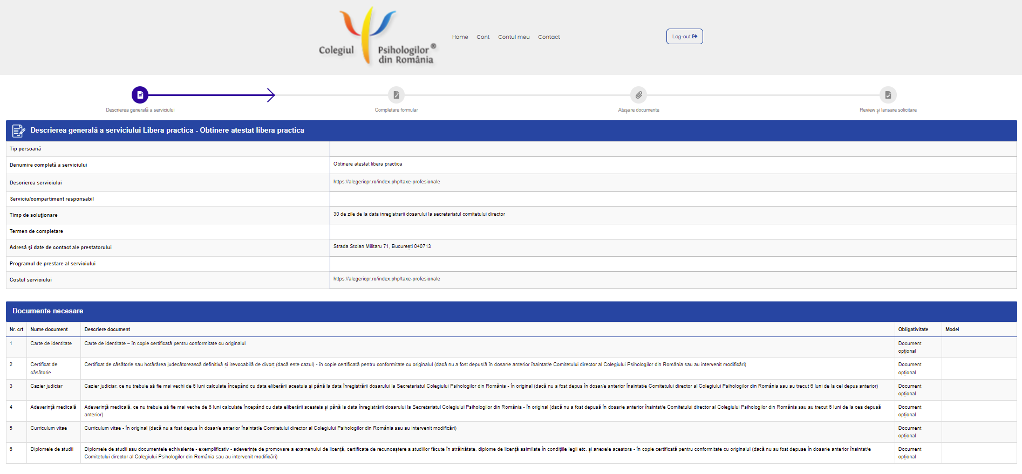
PORTAL – DOCUMENTA DMS DEMO APLICATIE
Descrierea generala a serviciului
Dupa ce utilizatorul a ales un serviciu este trimis catre pagina informativa a serviciului respectiv, unde gaseste descrierea generala, documentele necesare si cadrul legislativ.
https://se-stage.alegericpr.ro/

Slide 7
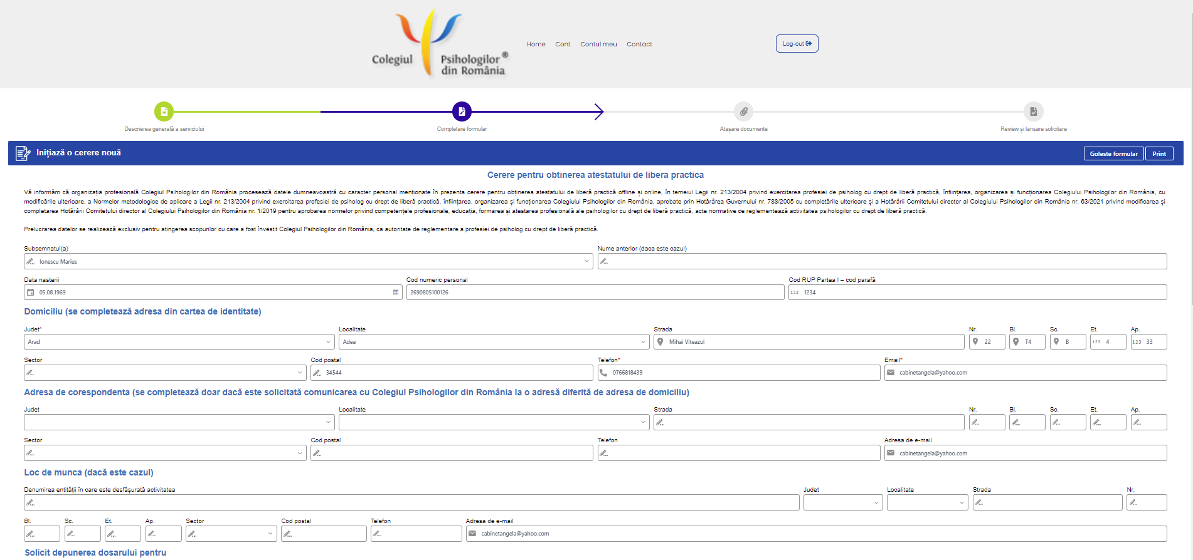
PORTAL – DOCUMENTA DMS DEMO APLICATIE
Completare formular
Utilizatorul completeaza cererea.
https://se-stage.alegericpr.ro/

Slide 8
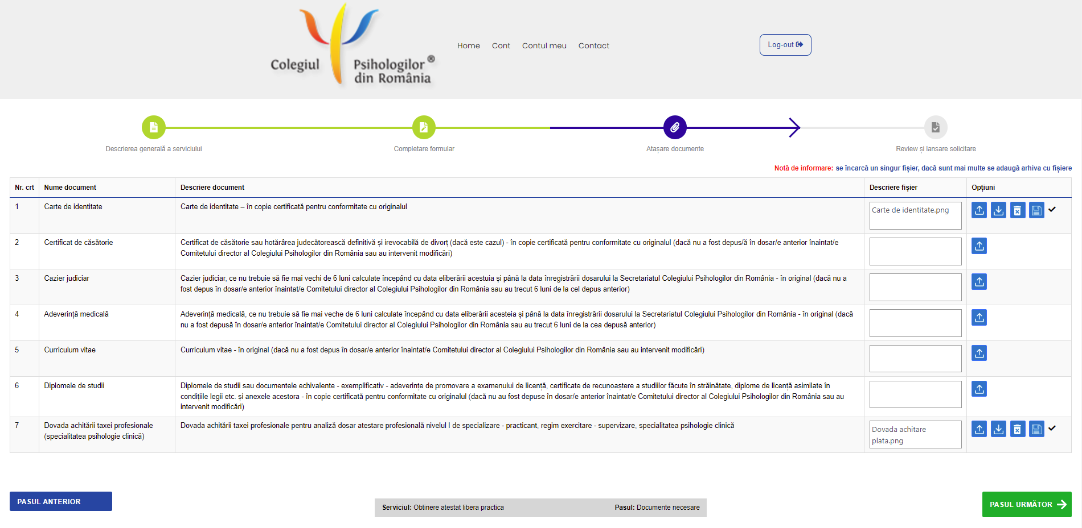
PORTAL – DOCUMENTA DMS DEMO APLICATIE
Atasare documente
Utilizatorul incarca documentele necesare si trece la pasul urmator.
https://se-stage.alegericpr.ro/

Slide 9
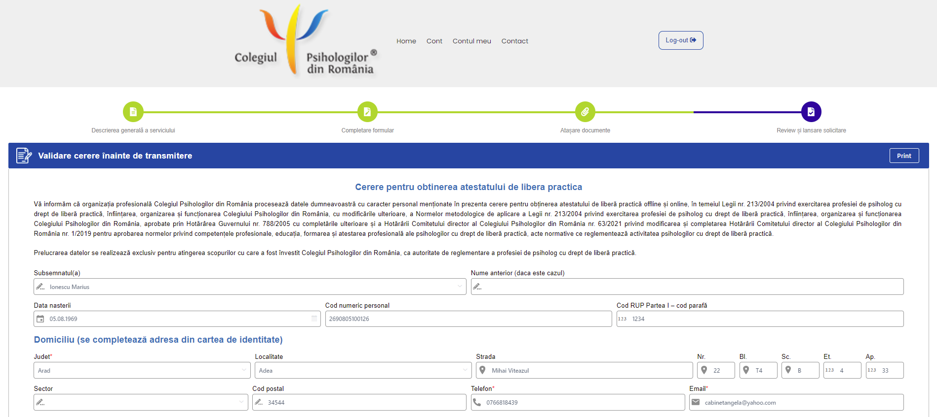
PORTAL – DOCUMENTA DMS DEMO APLICATIE
Review și lansare solicitare
Utilizatorul verifica datele si documentele incarcate si transmite cererea.
https://se-stage.alegericpr.ro/

Slide 10
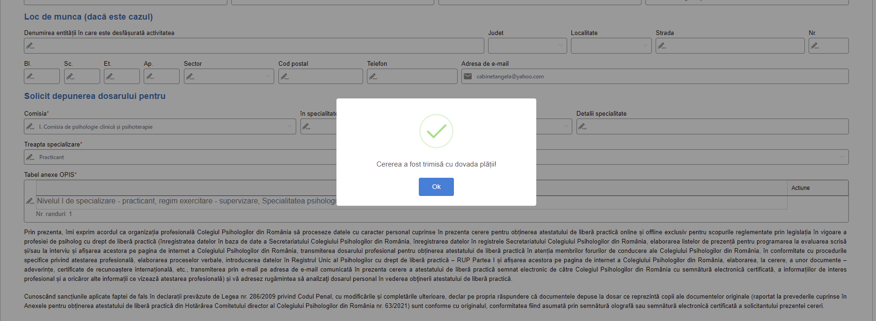
PORTAL – DOCUMENTA DMS DEMO APLICATIE
Trimiterea cererii
Cererea a fost trimisa spre verificare
https://se-stage.alegericpr.ro/

Slide 11
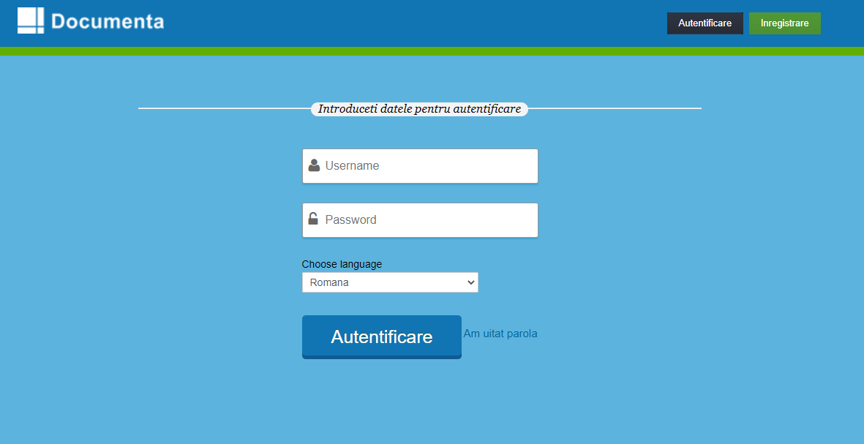
PORTAL – DOCUMENTA DMS DEMO APLICATIE
Accesarea aplicatiei DMS
http://genom-postgres.documenta.ro
https://se-stage.alegericpr.ro/

Slide 12
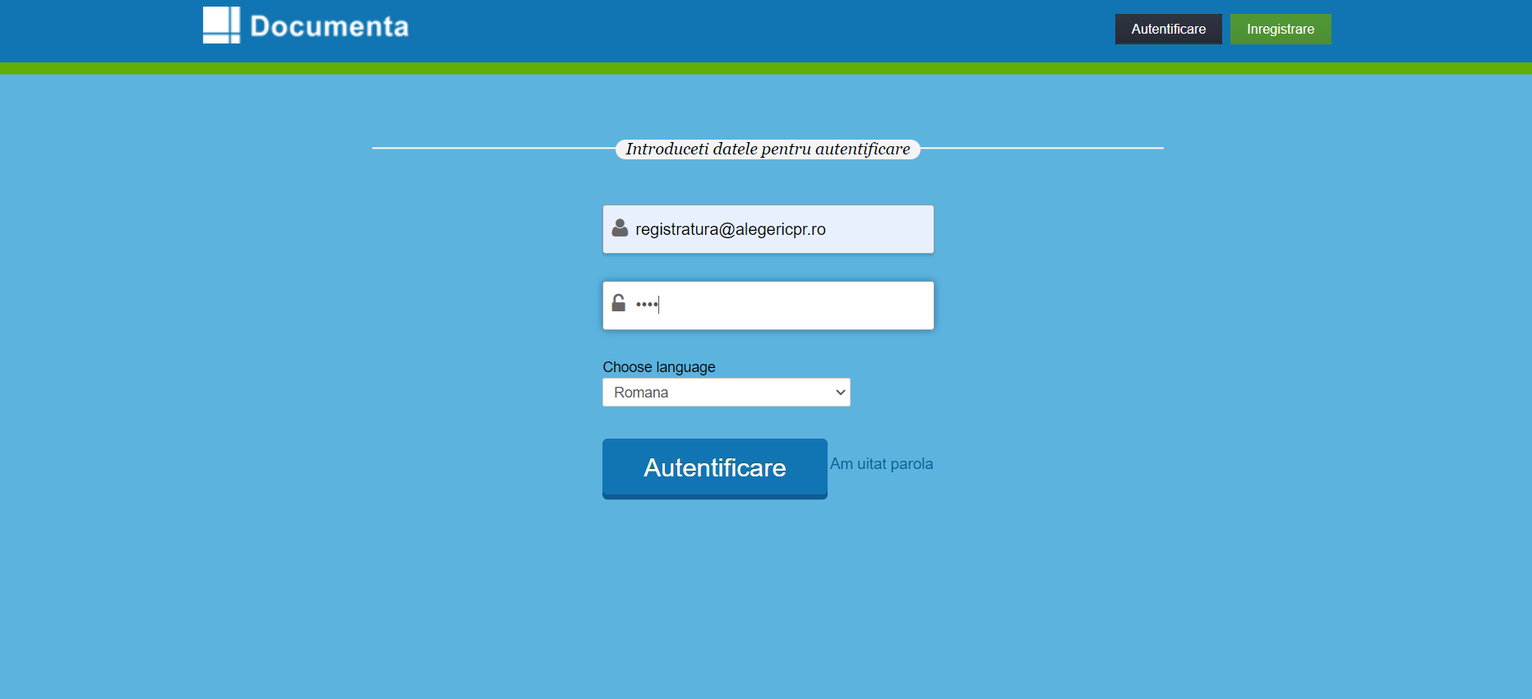
PORTAL – DOCUMENTA DMS DEMO APLICATIE
2. Introducerea datelor de logare
Utilizatorul trebuie sa introduca adresa de email, parola si sa se autentifice in aplicatia DMS.
https://se-stage.alegericpr.ro/

Slide 13
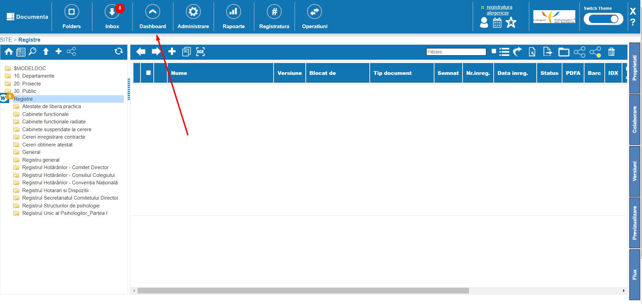
PORTAL – DOCUMENTA DMS DEMO APLICATIE
3. Dashboard
Utilizatorul acceseaza zona Dashboard
https://se-stage.alegericpr.ro/

Slide 14
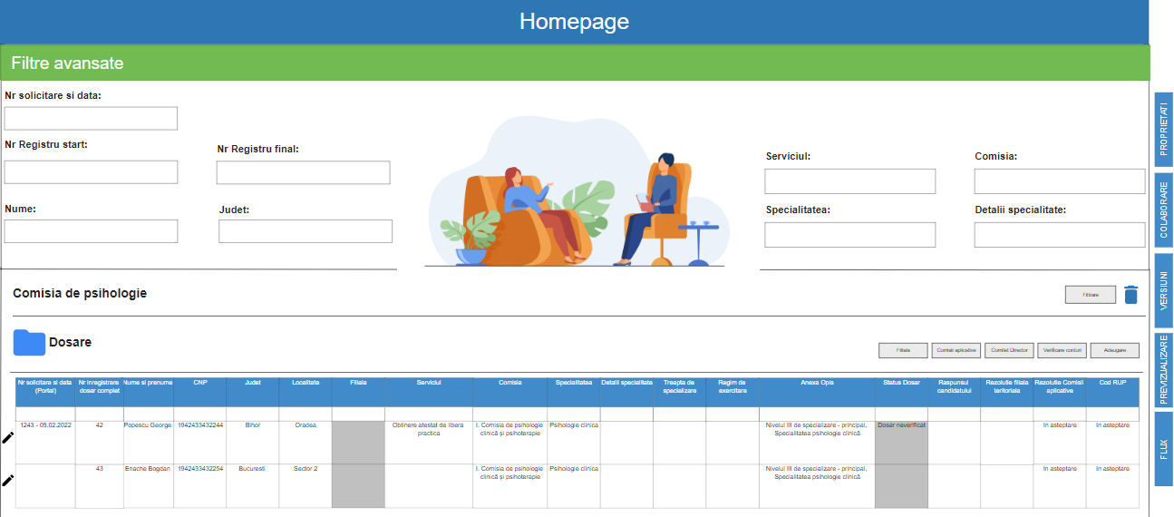
PORTAL – DOCUMENTA DMS DEMO APLICATIE
3. Ecran gestiune dosare
Listarea dosarelor trimise din portal/registratura
https://se-stage.alegericpr.ro/

Slide 15
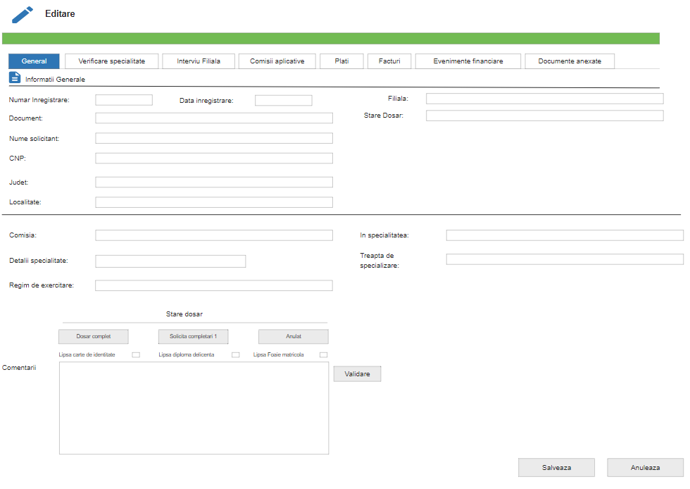
PORTAL – DOCUMENTA DMS DEMO APLICATIE
4. Vizualizarea informatiilor din dosar
In aceasta fereastra dosarul se va analiza de catre secretariat
https://se-stage.alegericpr.ro/

Slide 16
PORTAL – DOCUMENTA DMS DEMO APLICATIE
5. Listarea dosarelor
In aceasta fereastra dosarul se va analiza de catre secretariat
https://se-stage.alegericpr.ro/

Slide 17
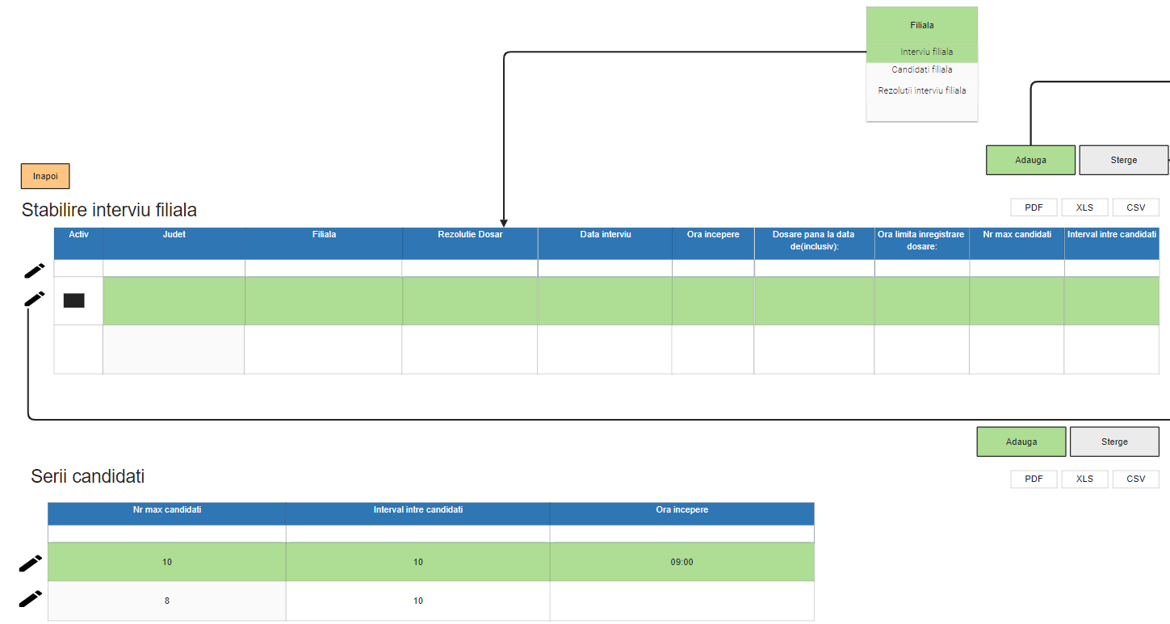
PORTAL – DOCUMENTA DMS DEMO APLICATIE
5. Adaugare interviu filiala
In aceasta fereastra se vor genera interviurile
https://se-stage.alegericpr.ro/

Slide 18
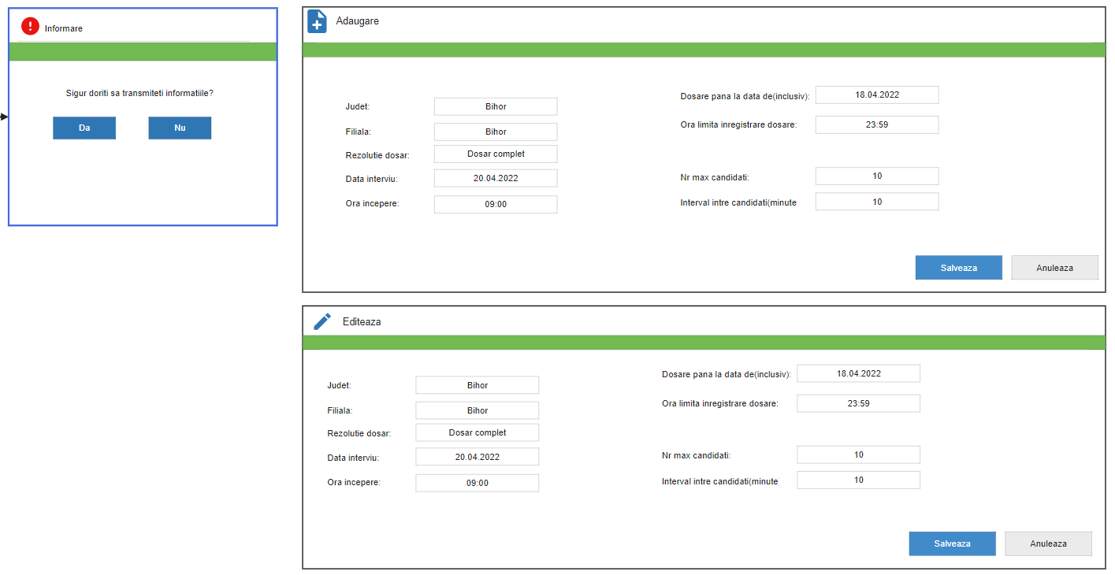
PORTAL – DOCUMENTA DMS DEMO APLICATIE
5. Adaugare interviu filiala
In aceaste ferestre se pot adauga/edita/sterge interviurile
https://se-stage.alegericpr.ro/

Slide 19
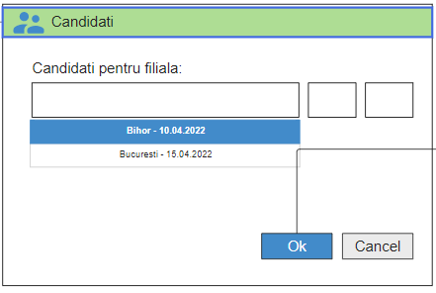
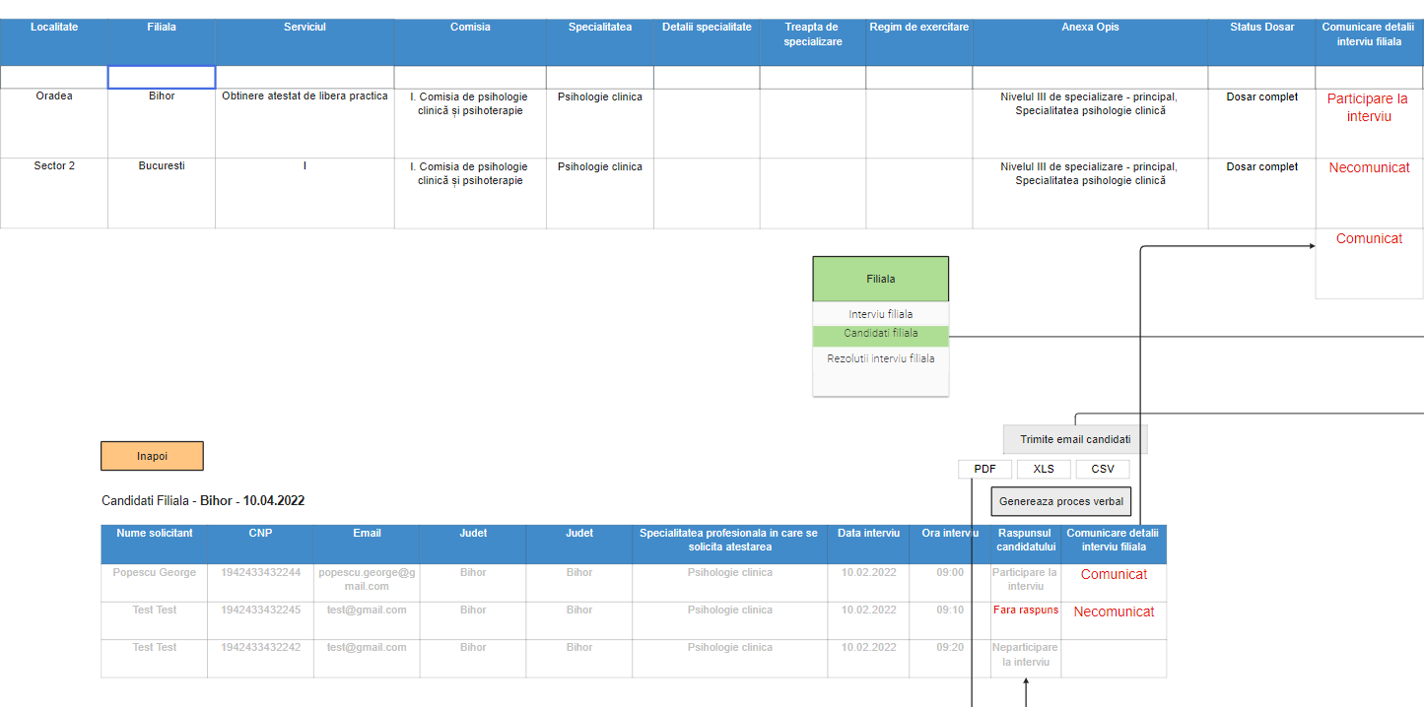
PORTAL – DOCUMENTA DMS DEMO APLICATIE
6. Candidati filiala
Repartizarea candidatilor in interviurile create
https://se-stage.alegericpr.ro/

Slide 20
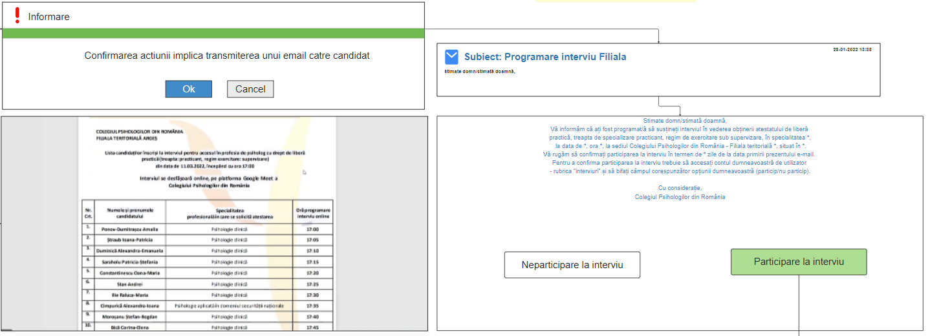
PORTAL – DOCUMENTA DMS DEMO APLICATIE
6. Candidati filiala
Transmitere email catre candidat cu data interviului si generare proces verbal
https://se-stage.alegericpr.ro/

Slide 21
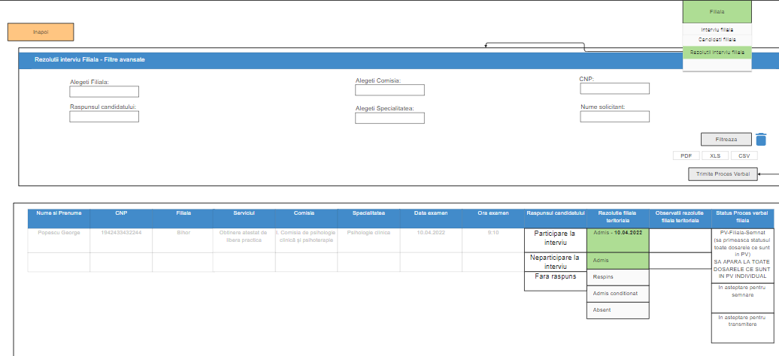
PORTAL – DOCUMENTA DMS DEMO APLICATIE
7. Rezolutii interviu filiala
Acordare rezolutii candidate interviu filiala
https://se-stage.alegericpr.ro/

Slide 22
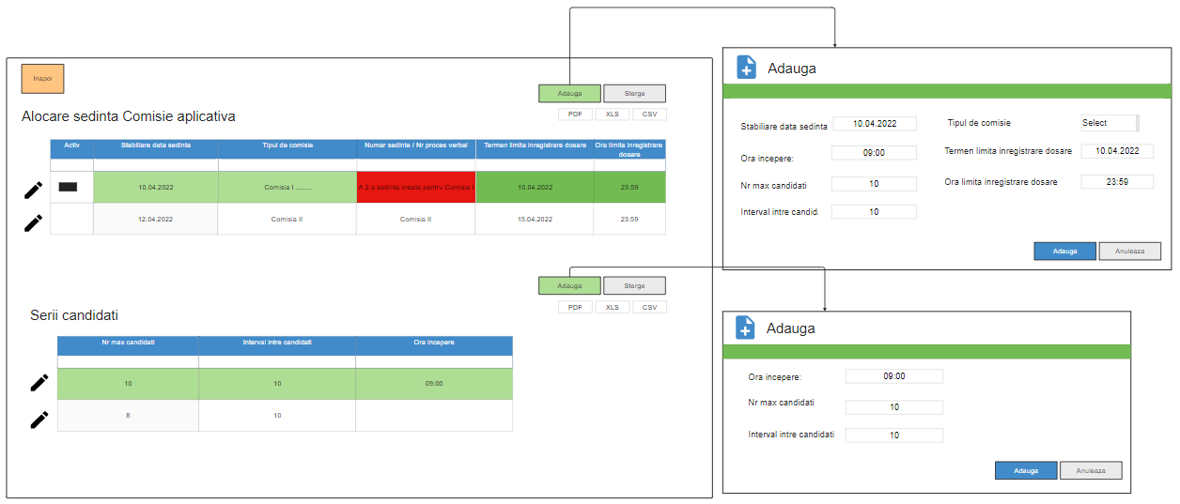
PORTAL – DOCUMENTA DMS DEMO APLICATIE
8. Stabilire data sedinta comisie aplicativa
In ecranele afisate se pot adauga/edita sedintele
https://se-stage.alegericpr.ro/

Slide 23
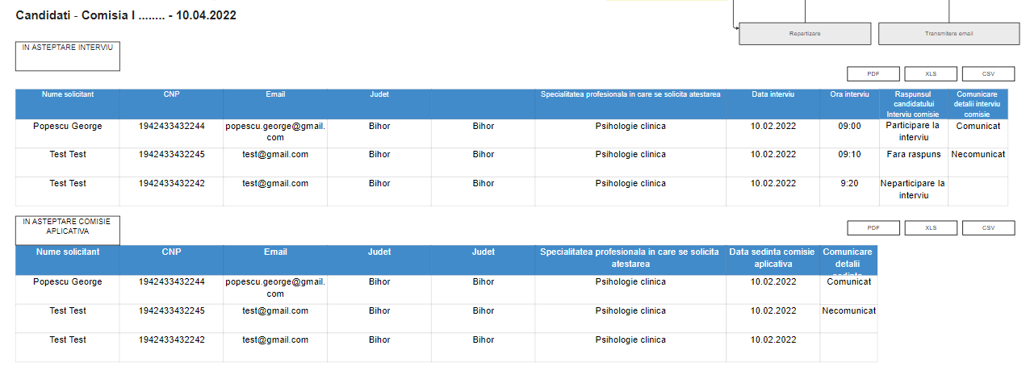
PORTAL – DOCUMENTA DMS DEMO APLICATIE
9. Repartizare dosare si interviu comisie aplicativa
In acest ecran se repartizeaza dosarul
https://se-stage.alegericpr.ro/

Slide 24
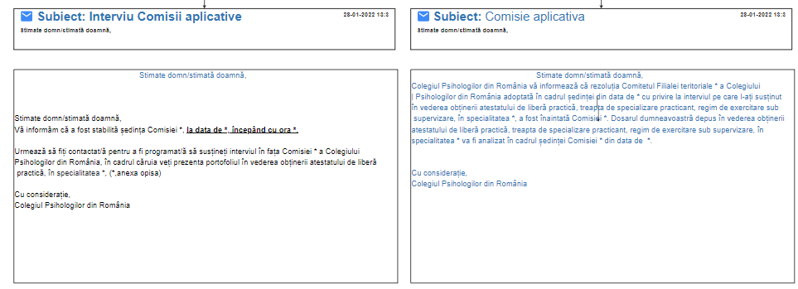
PORTAL – DOCUMENTA DMS DEMO APLICATIE
9. Repartizare dosare si interviu comisie aplicativa
Status mesaje transmise catre candidati pe email
https://se-stage.alegericpr.ro/

Slide 25
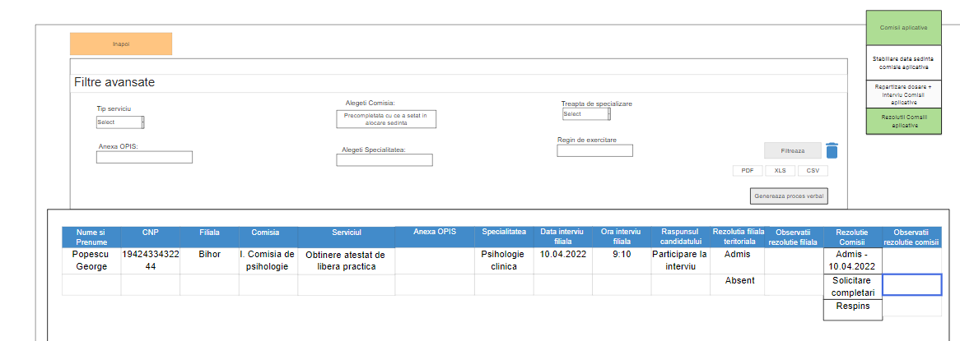
PORTAL – DOCUMENTA DMS DEMO APLICATIE
10. Rezolutii comisii aplicative
Stabilirea rezolutiilor
https://se-stage.alegericpr.ro/

Slide 26
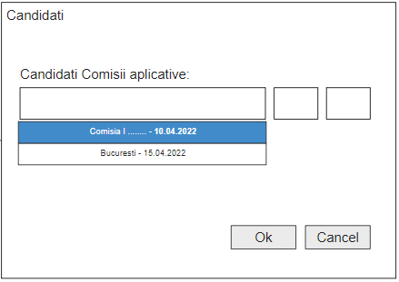
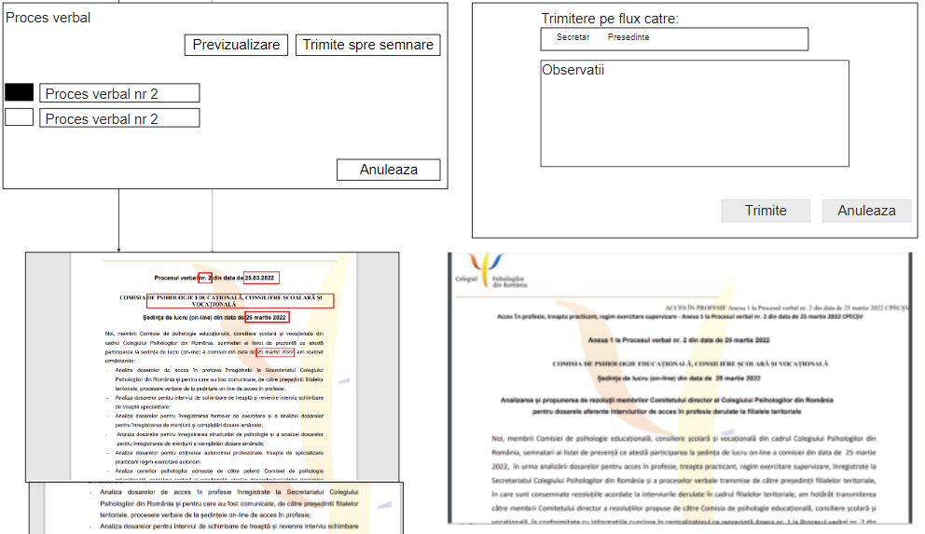
PORTAL – DOCUMENTA DMS DEMO APLICATIE
10. Rezolutii comisii aplicative
Generare/previzualizare process verbal
https://se-stage.alegericpr.ro/

Slide 27
PORTAL – DOCUMENTA DMS DEMO APLICATIE
11. Stabilire sedinta comitet director
Adaugarea/editarea sedintei comitet director
https://se-stage.alegericpr.ro/

Slide 28
PORTAL – DOCUMENTA DMS DEMO APLICATIE
11. Stabilire sedinta comitet director
Vizualizarea proceselor verbale
https://se-stage.alegericpr.ro/

Slide 29
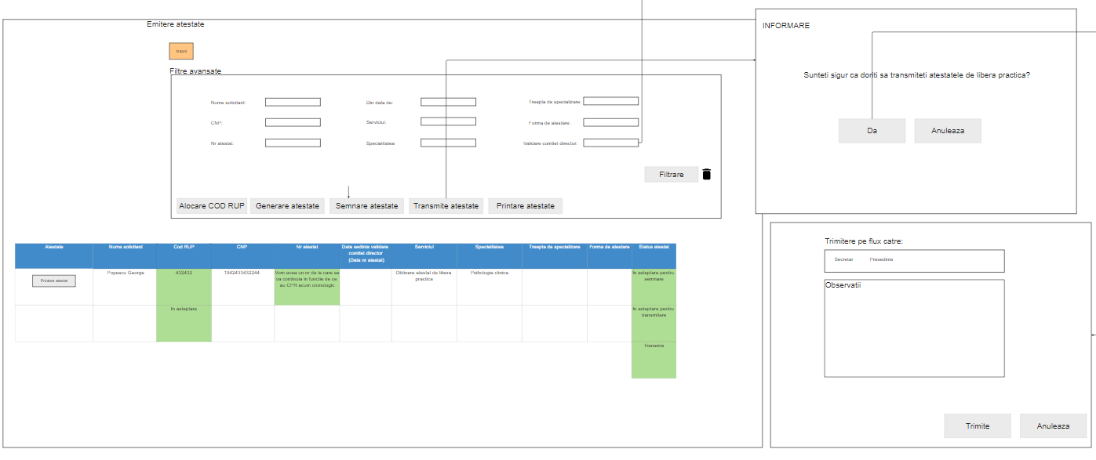
PORTAL – DOCUMENTA DMS DEMO APLICATIE
12. Emitere atestate
Emitere/semnare/trimitere atestate
https://se-stage.alegericpr.ro/

Slide 30
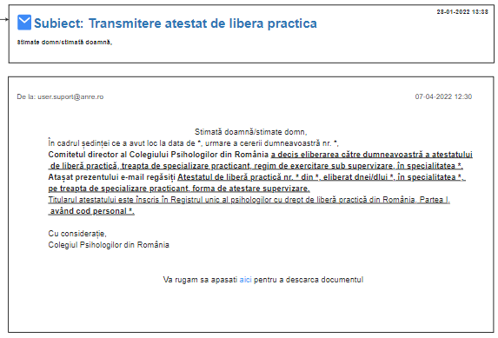
PORTAL – DOCUMENTA DMS DEMO APLICATIE
12. Emitere atestate
Notificare email emitere atestat
https://se-stage.alegericpr.ro/

Slide 31
PORTAL – DOCUMENTA DMS DEMO APLICATIE
12. Transmitere rezolutii
Transmitere rezolutii bulk
https://se-stage.alegericpr.ro/

Slide 32
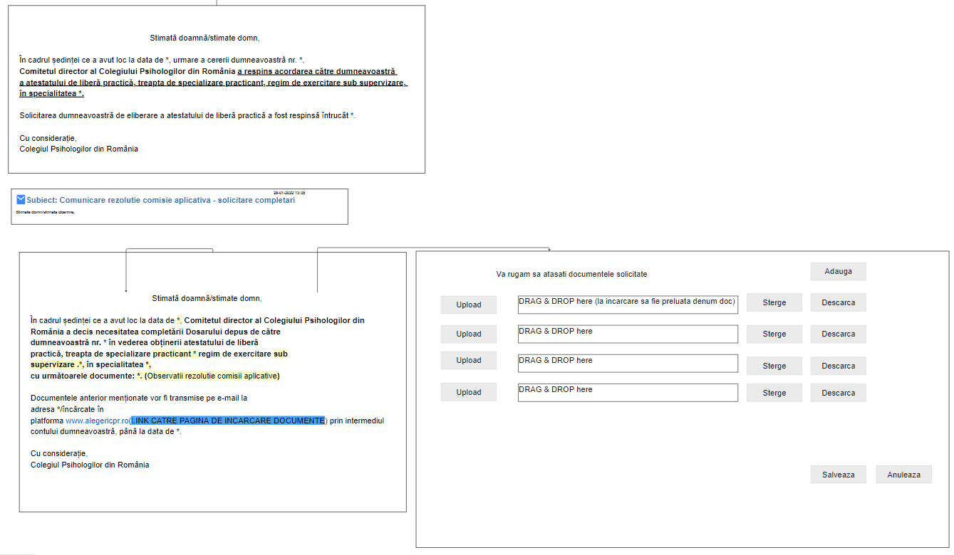
PORTAL – DOCUMENTA DMS DEMO APLICATIE
12. Transmitere rezolutie
Notificari/completari email transmitere rezolutie
https://se-stage.alegericpr.ro/

Slide 33
PORTAL – DOCUMENTA DMS DEMO APLICATIE
https://se-stage.alegericpr.ro/

